Slide 1
机器学习分享
授信审批
李梓钧

Slide 2
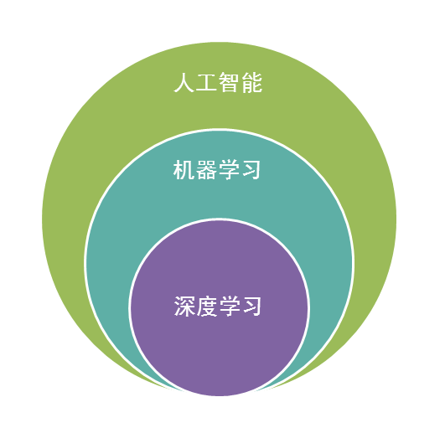
人工智能、机器学习、深度学习

Slide 3
机器学习(Mechine Learning)是什么？
两个过程：训练和预测
中间输出结果：模型
训练产生模型 → 模型指导预测
机器学习类似于人类积累经验的过程。
机器学习通过历史数据归纳出相关性结论（模型），通过模型对新数据进行处理从而对未来进行预测；人类对日常生活中的经验归纳得出规律，在遇到新的问题时得以应对。

Slide 4
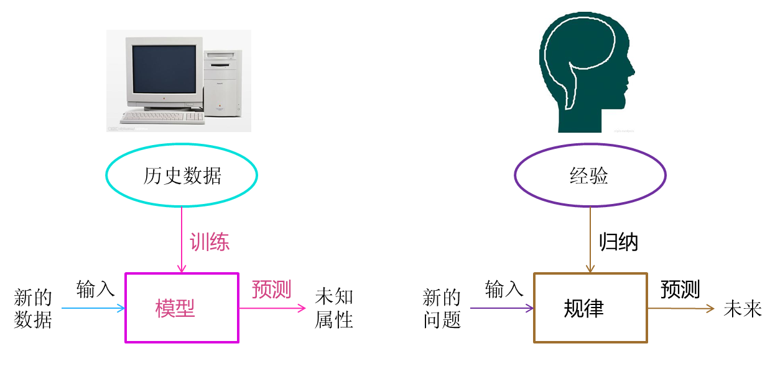

Slide 5
为什么要使用机器学习

Slide 6
机器学习的那些方面、算法对我们有用？

Slide 7
六大核心算法
回归算法
神经网络
SVM(支持向量机)
聚类算法
降维算法
推荐算法

Slide 8
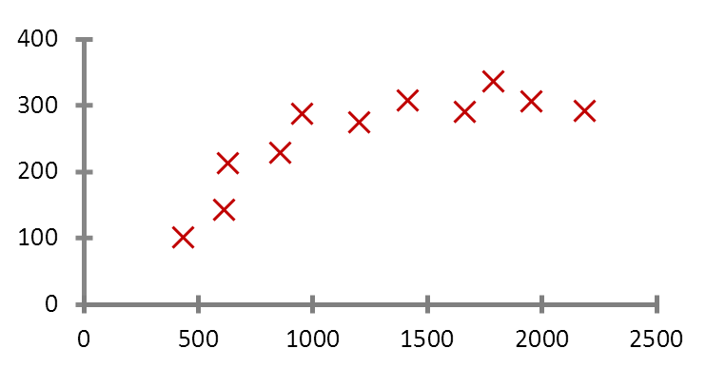
回归算法
线性回归：房价预测
过程：
对原始数据（历史数据）进行拟合（训练），得出一条直线，直线线到各个点的距离尽可能小。通过该直线，我们得到一个反映房价和面积的规律函数：房价=面积*a+b（模型）
a，b是直线的参数。至此，我们可以通过房子的面积（新数据）对房价进行估算（预测）。

Slide 9
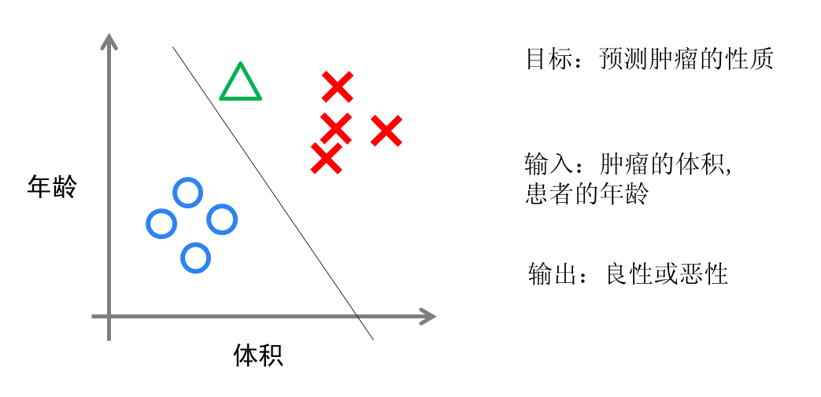
回归算法
逻辑回归：肿瘤判断
与线性回归的区别：
线性回归处理的是数值问题，最后的预测结果是数字
而逻辑回归属于分类算法，最后预测的结果是离散的分类，如判断是否为垃圾邮件，是否为良性肿瘤

Slide 10
神经网络：分解与整合

Slide 11
SVM：支持向量机
在某种意义上，SVM是逻辑回归的强化，给予逻辑回归更严格的优化条件。
逻辑回归在多维数据的分类和非线性划分时表达能力不足。
SVM通过与高斯”核”的结合，可以表达出非常复杂的分类界线。核函数可以将低维空间映射到高维，从而在三维空间中进行线性划分即可达到在二维平面中的非线性划分效果。
支持向量机不会带来计算复杂度的上升，既可以保持计算效率，
又可以获得非常好的分类效果

Slide 12
聚类算法
无监督学习
计算数据之间的距离，根据距离的远近将数据划分为多个族群（二维）。
典型代表：K-means算法

Slide 13
降维算法
无监督学习算法
特征：将数据从多维降至低维。维度即特征量的大小，如长、宽、面积、房间数量四个特征量中，长、宽与面积信息产生了重叠，我们可以降至两个特征量，面积和数量。去除冗余信息，不仅利于表示，还加速了计算。
作用：压缩数据，提升机器学习的效率；利于数据可视化

Slide 14
推荐算法
在电商界得到了广泛应用，使用推荐算法自动向用户推送他们感兴趣的商品，增加购买率
1.基于物品内容的推荐：将与用户购买物品相近的内容推荐给用户
2.基于用户相似度的推荐：将相同用户群的购买物品相互推荐
二者各有优缺点，一般混合使用
其中最有名的算法：协同过滤算法

Slide 15
我们的目标？
自动化、智能化审批
智能提额
本质目标：自动控制风险，智能化处理，减少人工流程

Slide 16
Thank You！

